Slide 1

推理系统系列
推理系统介绍
ZOMI

Slide 2
Talk Overview
推理系统介绍
推理系统与推理引擎
推理系统的工作流程
推理系统生命周期管理
模型小型化
NAS神经网络搜索
CNN小型化结构
Transform小型化结构
离线优化压缩
低比特量化
二值化网络
模型模型剪枝
模型模型蒸馏
部署和运行优化
图转换优化（算子融合/重排/替换）
并发执行与内存分配
动态batch与bin Packing

Slide 3
Talk Overview
推理系统与推理引擎
Difference bet inference system and inference engine - 推理系统与推理引擎
What is inference system - 什么是推理系统
Optimization objectives and constraints - 推理系统优化目标与约束

Slide 4
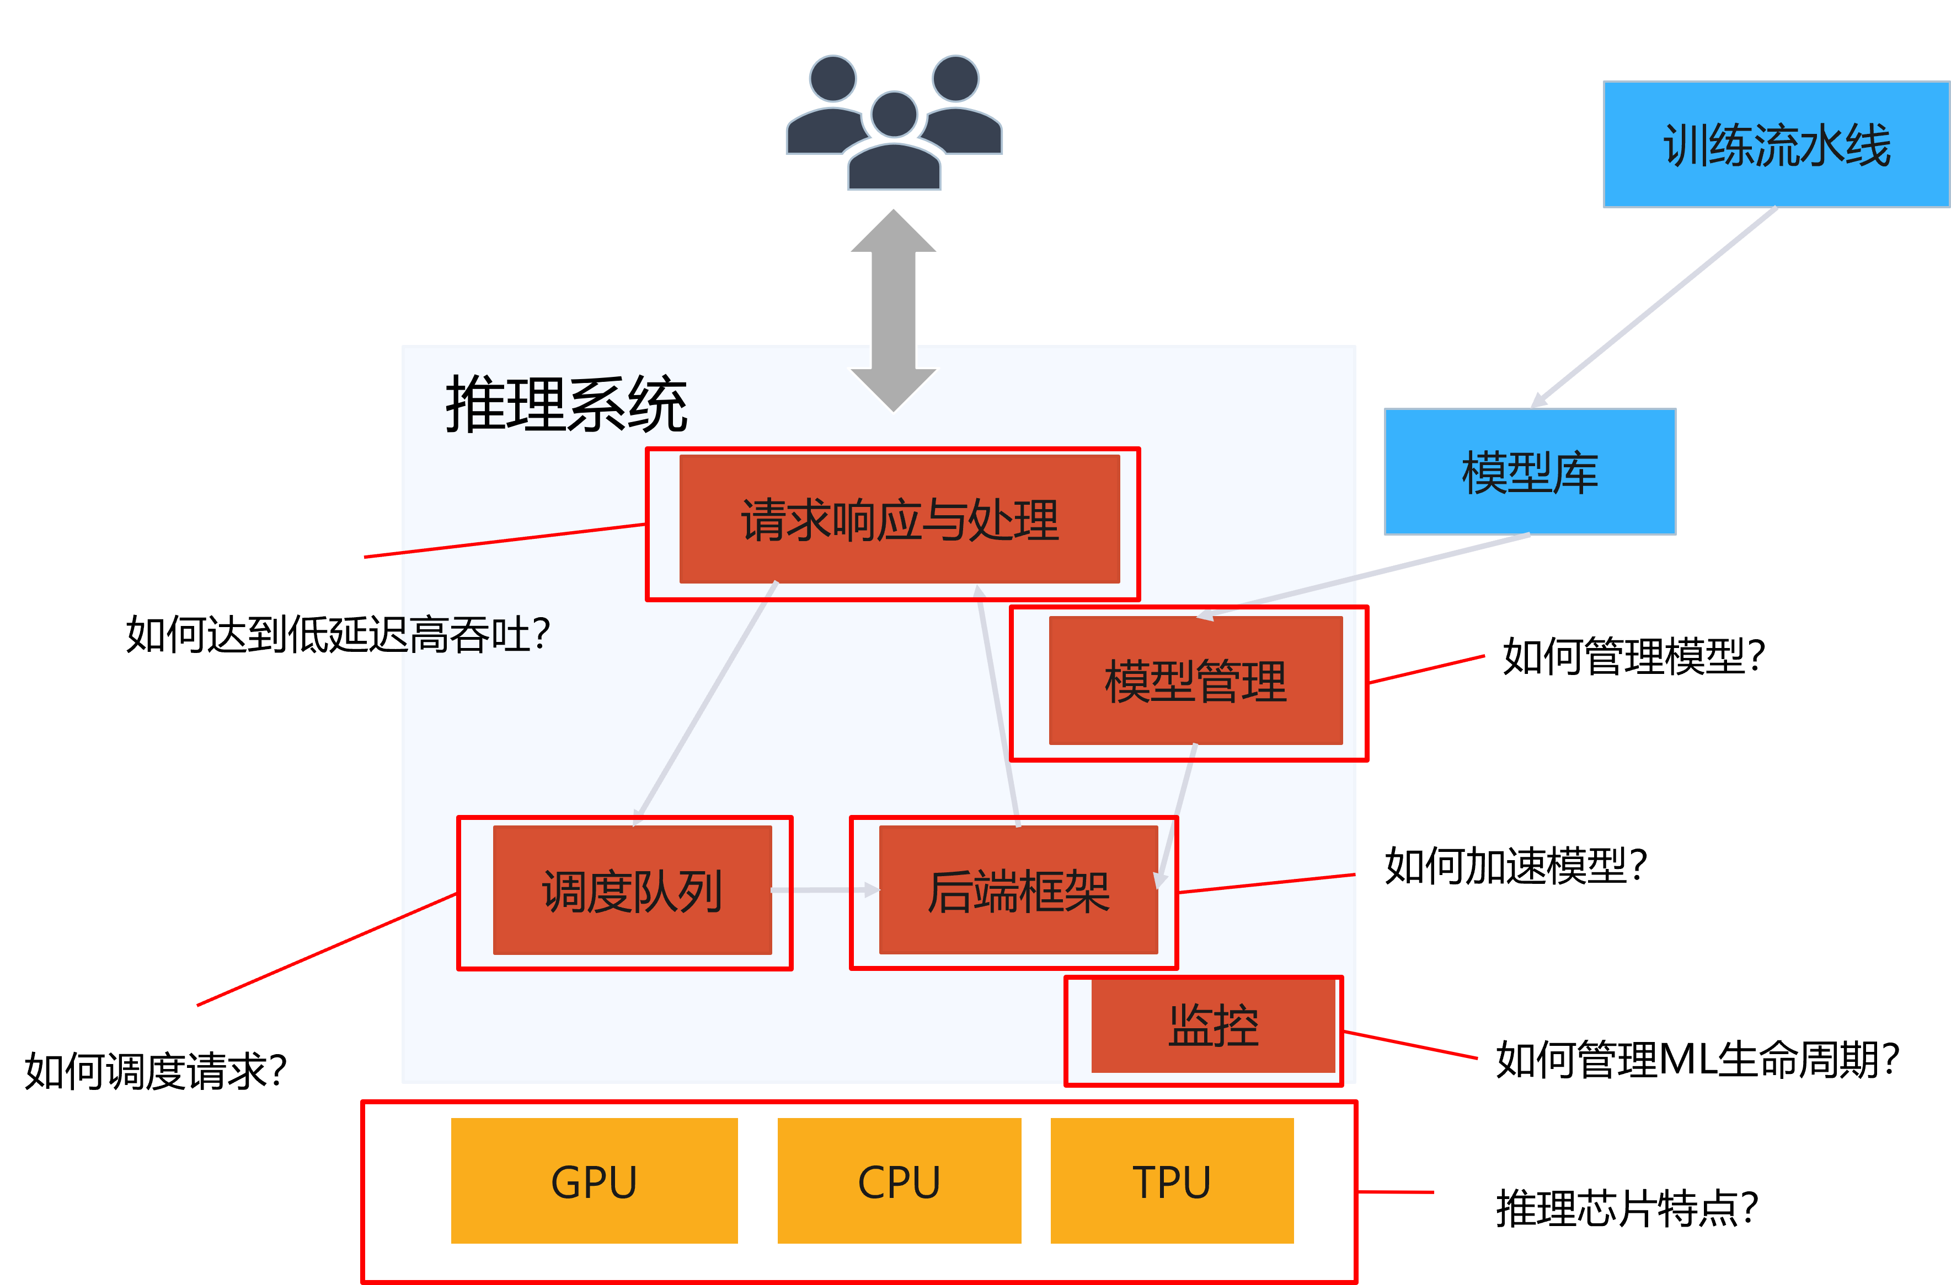
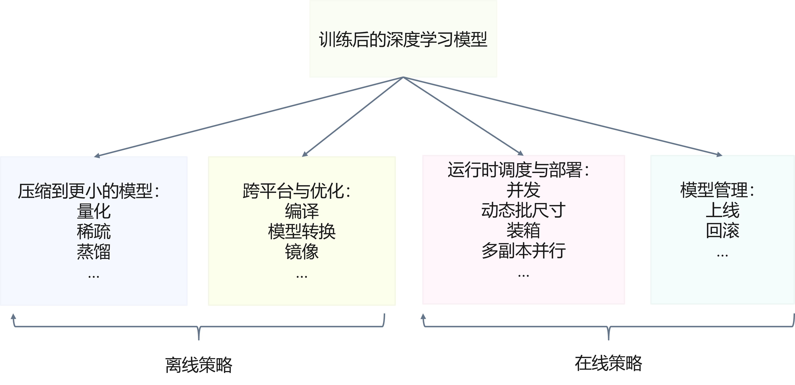
推理系统 vs 推理引擎

Slide 5
推理系统
推理系统中，以数据中心的服务端推理系统为主，兼顾边缘侧移动端推理的场景，但是这些策略本身大部分是数据中心与边缘侧都适用。

Slide 6


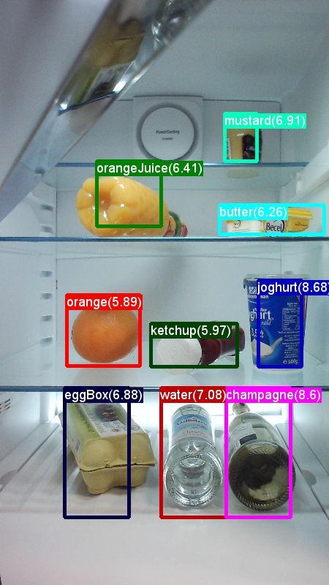
典型深度学习推理应用
对话机器人
(e.g., Microsoft Xiao Ice, etc.)
新闻推荐系统
(e.g., Bing News, etc.)
物体检测
(e.g., Azure Cognitive Services, etc.)

Slide 7
典型深度学习推理应用
在这个过程中，推理系统需要考虑和提供以下的功能：
提供可以被用户调用的接口
能够完成一定的数据处理将输入数据转为向量
能够在指定低延迟要求下返回用户响应
能够利用多样的加速器进行一定的加速
能够随着用户的增长保持高吞吐的服务响应和动态进行扩容
能够可靠的提供服务，应对软硬件的失效
能够支持算法工程师不断更新迭代模型，应对不断变化的新框架

Slide 8
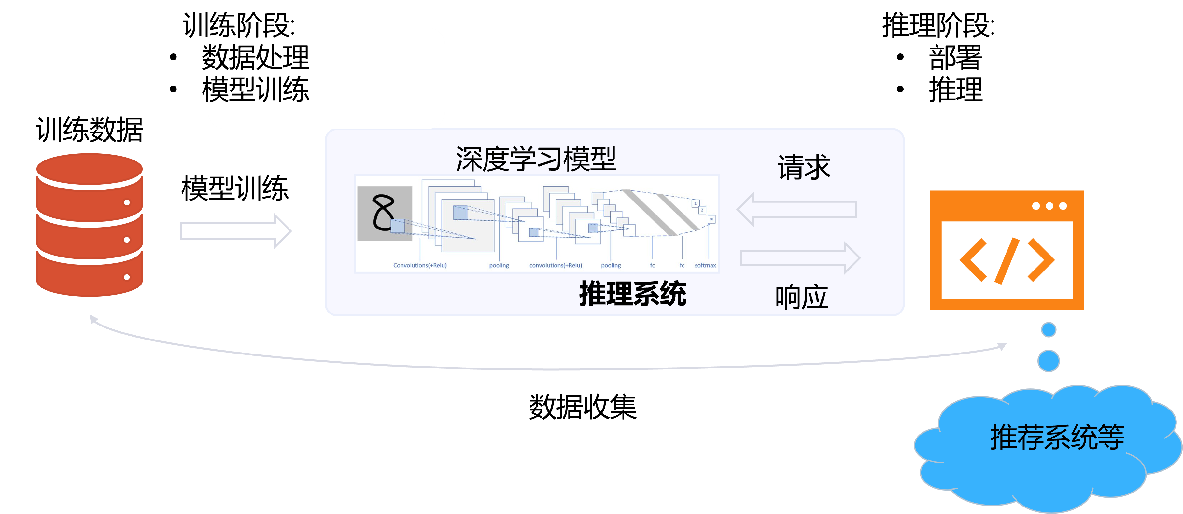
深度学习模型的生命周期
Notes:
https://ucbrise.github.io/cs294-rise-fa16/prediction_serving.html

Slide 9
深度学习模型的生命周期
训练任务：数据中心中更像是传统的批处理任务，需要执行数小时，数天才能完成，其一般配置较大的批尺寸追求较大的吞吐，将模型训练达到指定的准确度或错误率。
推理任务：执行 7 X 24 的服务，其常常受到响应延迟的约束，配置的批尺寸更小，模型已经稳定一般不再被训练。

Slide 10
推理相比训练的新特点与挑战
云服务器
模型被部署为长期运行的服务：
服务有明确对请求的低延迟高吞吐需求
推理有更苛刻的资源约束：
更小的内存，更低的功耗等
推理不需要反向传播梯度下降：
可以牺牲一定的数据精度
部署的设备型号更加多样：
需要定制化的优化
训练阶段
数据
前向传播
反向传播
权重更新
模型训练完成后部署
推理阶段
新数据
前向传播
预测结果
IOT设备或Web服务器

Slide 11
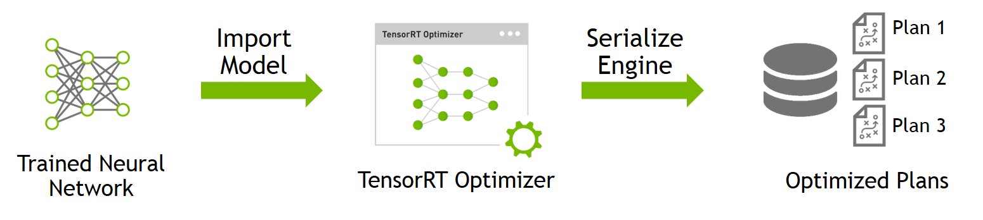
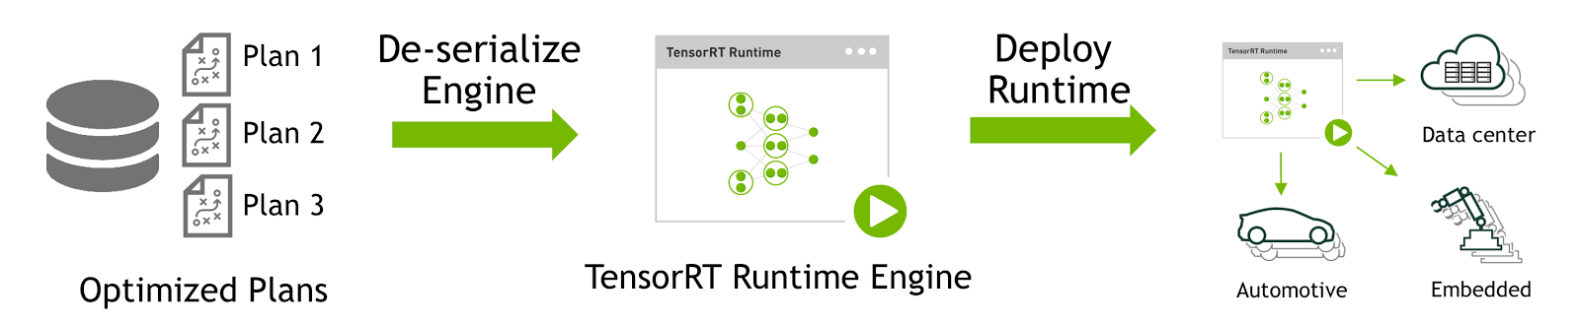
模型部署与推理实例
# (1) 将框架(本实例中为TensorFlow模型文件)的模型文件转换为推理系统的模型格式(本实例中为UFF格式).
uff_model = uff.from_tensorflow(tf_model, OUTPUT_NAMES)
# (2) 部署模型文件到推理系统TensorRT.
engine = trt.utils.uff_to_trt_engine(G_LOGGER, uff_model, parser, 1, 1 << 20)
# (3) 读取测试输入图片.
img = Image.open(path)
# (4) 初始化推理引擎 context.
context = engine.create_execution_context()
# (5) 将输入数据拷贝到设备(例如，GPU)并执行模型进行推理
bindings = [int(d_input), int(d_output)]
…
cuda.memcpy_htod_async(d_input, img, stream)
# (6) 模型推理
context.enqueue(1, bindings, stream.handle, None)
# (7) 最后，获取推理结果，并将结果拷贝到主存
cuda.memcpy_dtoh_async(output, d_output, stream)
# 打印结果
print("Prediction: ", LABELS[np.argmax(output)])
>>> Prediction: n01608432 kite
Notes:
https://software.intel.com/en-us/articles/optimization-practice-of-deep-learning-inference-deployment-on-intel-processors
https://github.com/Microsoft/MMdnn/wiki/Using-TensorRT-to-Accelerate-Inference

Slide 12
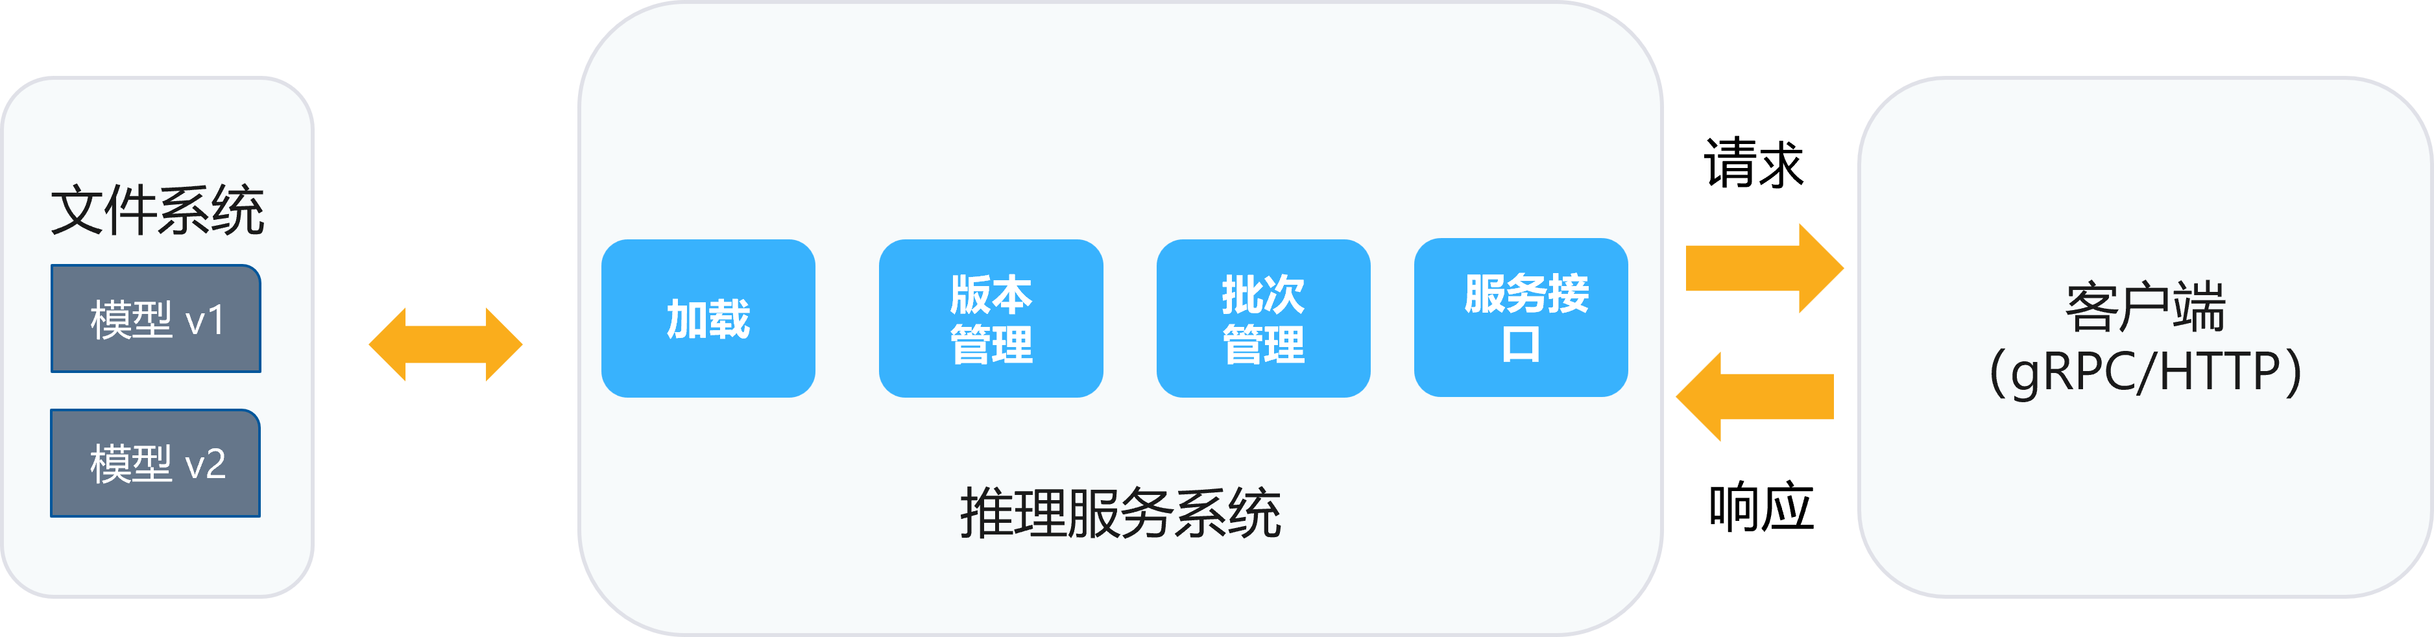

Slide 13
小结与讨论
深度学习推理系统设计需要考虑多目标和约束
推理系统相比传统服务系统有哪些新的挑战？
云和端的服务系统有何不同的侧重和挑战？

Slide 14
推理系统 优化目标与约束

Slide 15

在线推荐系统的服务需求
例如某在线新闻APP公司希望部署内容个性化推荐服务并期望该服务能满足以下需求：
低延迟：
互联网上推荐文章延迟（<100毫秒）
高吞吐：
突发新闻驱动的暴增人群的吞吐量需求
扩展性：
扩展到不断增长的庞大的用户群体
准确度：
随着新闻和读者兴趣的变化提供准确的预测

Slide 16
设计推理系统的优化目标
延迟(Latency):
满足服务等级协议的延迟
吞吐量(Throughputs):
暴增负载的吞吐量需求
效率(Efficiency):
高效率，低功耗使用GPU, CPU
灵活性(Flexibility):
支持多种框架, 提供构建不同应用的灵活性
扩展性(Scalability):
扩展支持不断增长的用户或设备
延迟
吞吐
效率
灵活性
扩展性

Slide 17


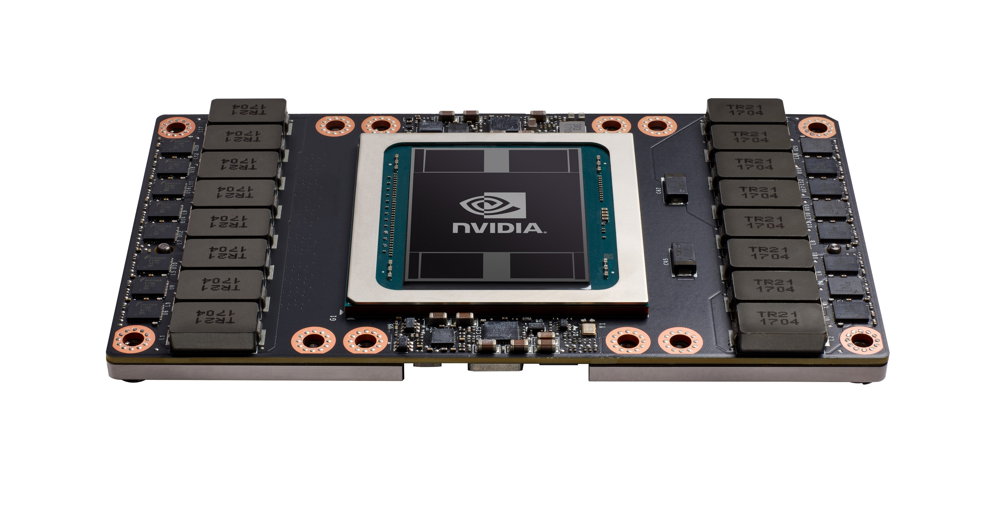
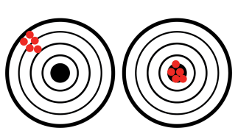

推理系统的约束
SLA对延迟的约束
资源约束
设备端电池约束
设备与服务端内存约束
云端资源的预算约束
…
准确度(Accuracy)约束
使用近似模型产生的一些误差可以接受

Slide 18
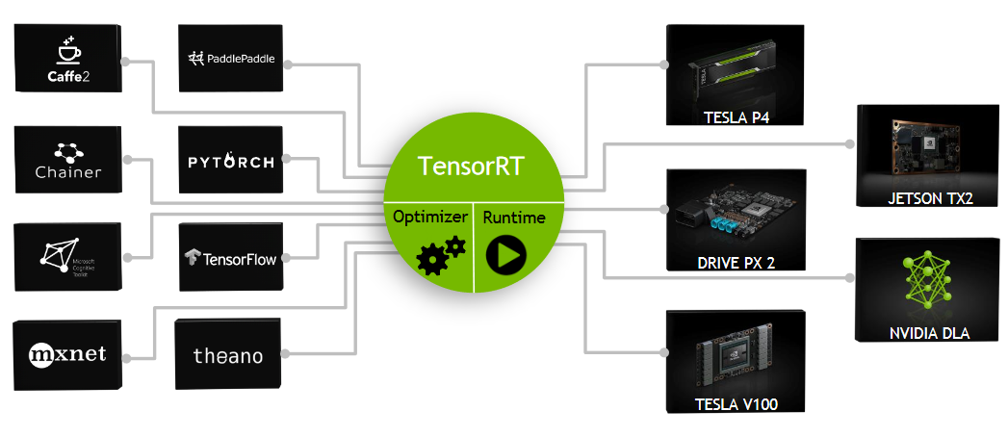


推理系统部署灵活性需求
AI 服务的部署，优化和维护困难且容易出错
框架多样：
大多数框架都是为训练设计和优化
开发人员需要将必要的软件组件拼凑在一起
跨多个不断发展的框架集成和推理需求
硬件多样：
多种部署硬件的支持
Notes:
http://on-demand.gputechconf.com/gtcdc/2017/presentation/dc7172-shashank-prasanna-deep-learning-deployment-with-nvidia-tensorrt.pdf

Slide 19


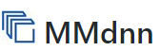
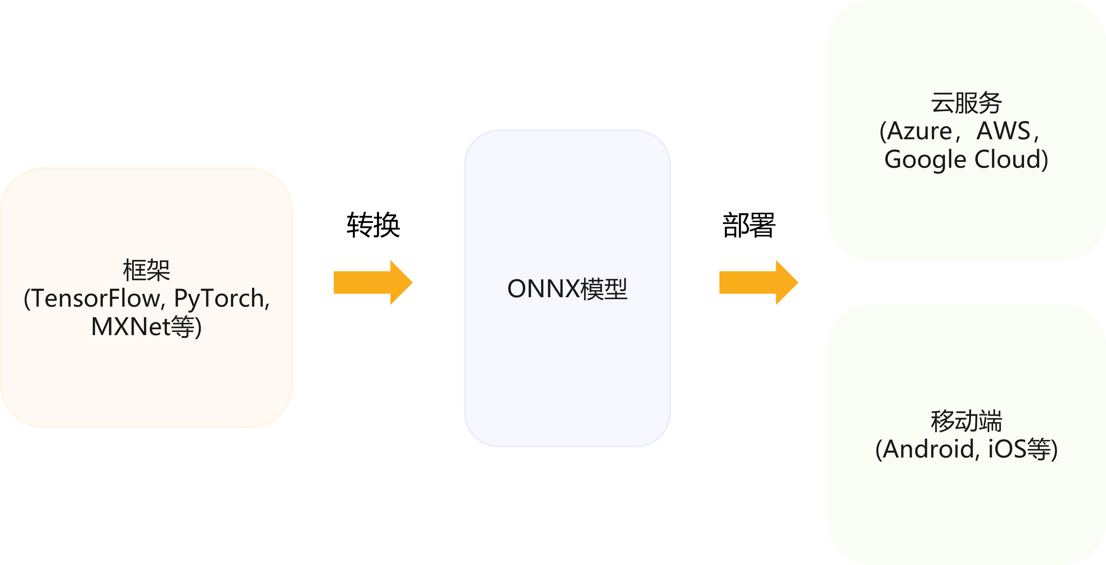
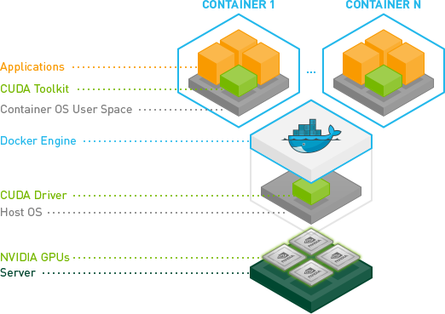
Flexibility 灵活性
服务系统需要灵活性：
支持加载不同 AI 框架的模型
AI 框架推陈出新和版本不断迭代
与不同语言接口和不同逻辑的应用结合
解决方法：
深度学习模型开放协议：跨框架模型转换
接口抽象：提供不同框架的通用抽象
容器：运行时环境依赖与资源隔离
RPC：跨语言，跨进程通信
Notes:
https://developer.nvidia.com/blog/nvidia-docker-gpu-server-application-deployment-made-easy/

Slide 20
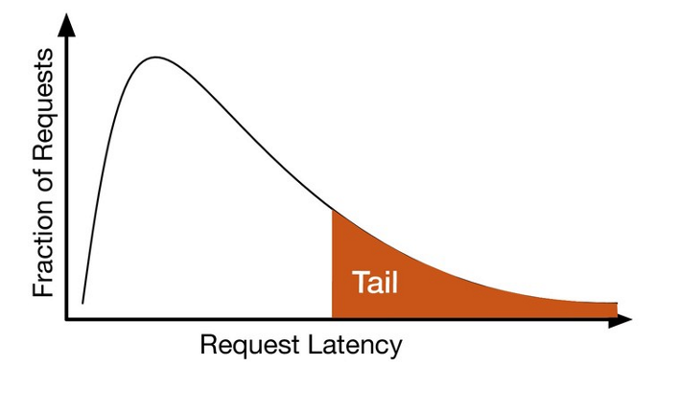
Latency 延迟
推理延迟：
延迟是用户给出查询后呈现推理结果消耗的时间
必须既快速同时满足有限的尾部延迟 Tail Latency
需要低延迟：
服务水平协议(SLA)：Sub-second 级别延迟
低延迟挑战：
交互式应用程序的低延迟需求与训练 AI 框架目标不一致
简单模型速度快，复杂模型更加准确，但浮点运算量更大
Sub-second 级别延迟约束制了数据批尺寸 Batch Size
模型融合或多租容易引起长尾延迟 Long Tail Latency
Notes:
P99 latency: The 99th latency percentile. This means 99% of requests will be faster than the given latency number.

Slide 21
Throughputs 吞吐量
需要高吞吐的目的：
突发的请求数量暴增
不断扩展的用户和设备
达到高吞吐的策略：
充分利用AI芯片能力1）批处理请求；2）指令级运算
支持动态 Shape 和自适应批尺寸 Batch Size
多模型装箱使用加速器
容器扩展副本部署

Slide 22
Efficiency 效率
需要高效的原因：
内存、ALU数量等资源约束
移动端有极高的功耗约束
云端有预算的约束
高效率策略：
模型压缩
高效使用 AI 推理芯片
装箱（bin-packing）使用加速器

Slide 23
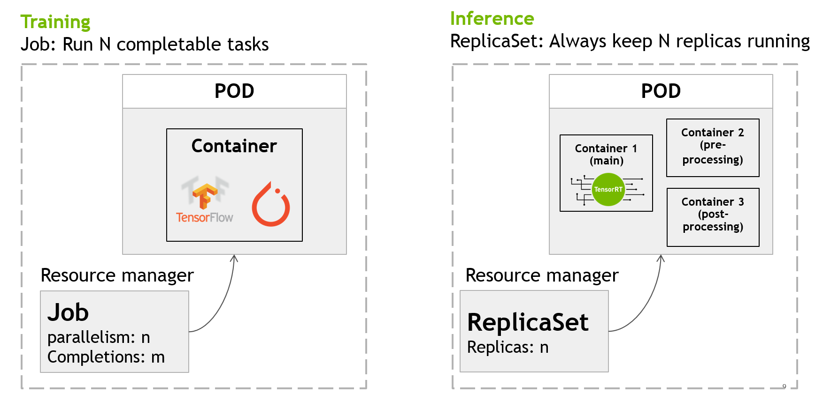
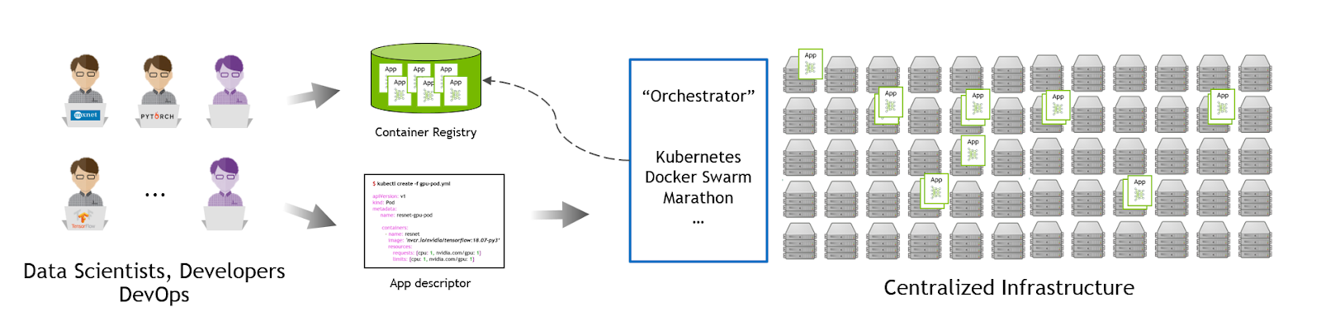
Scalability 扩展性
扩展性原因：
应对用户与请求的增长
提升推理系统吞吐量
随着请求负载增加自动部署更多的解决方案 ，进而才可以应对更大负载，提供更高的推理吞吐和让推理系统更加可靠。
https://devblogs.nvidia.com/kubernetes-ai-hyperparameter-search-experiments/

Slide 24
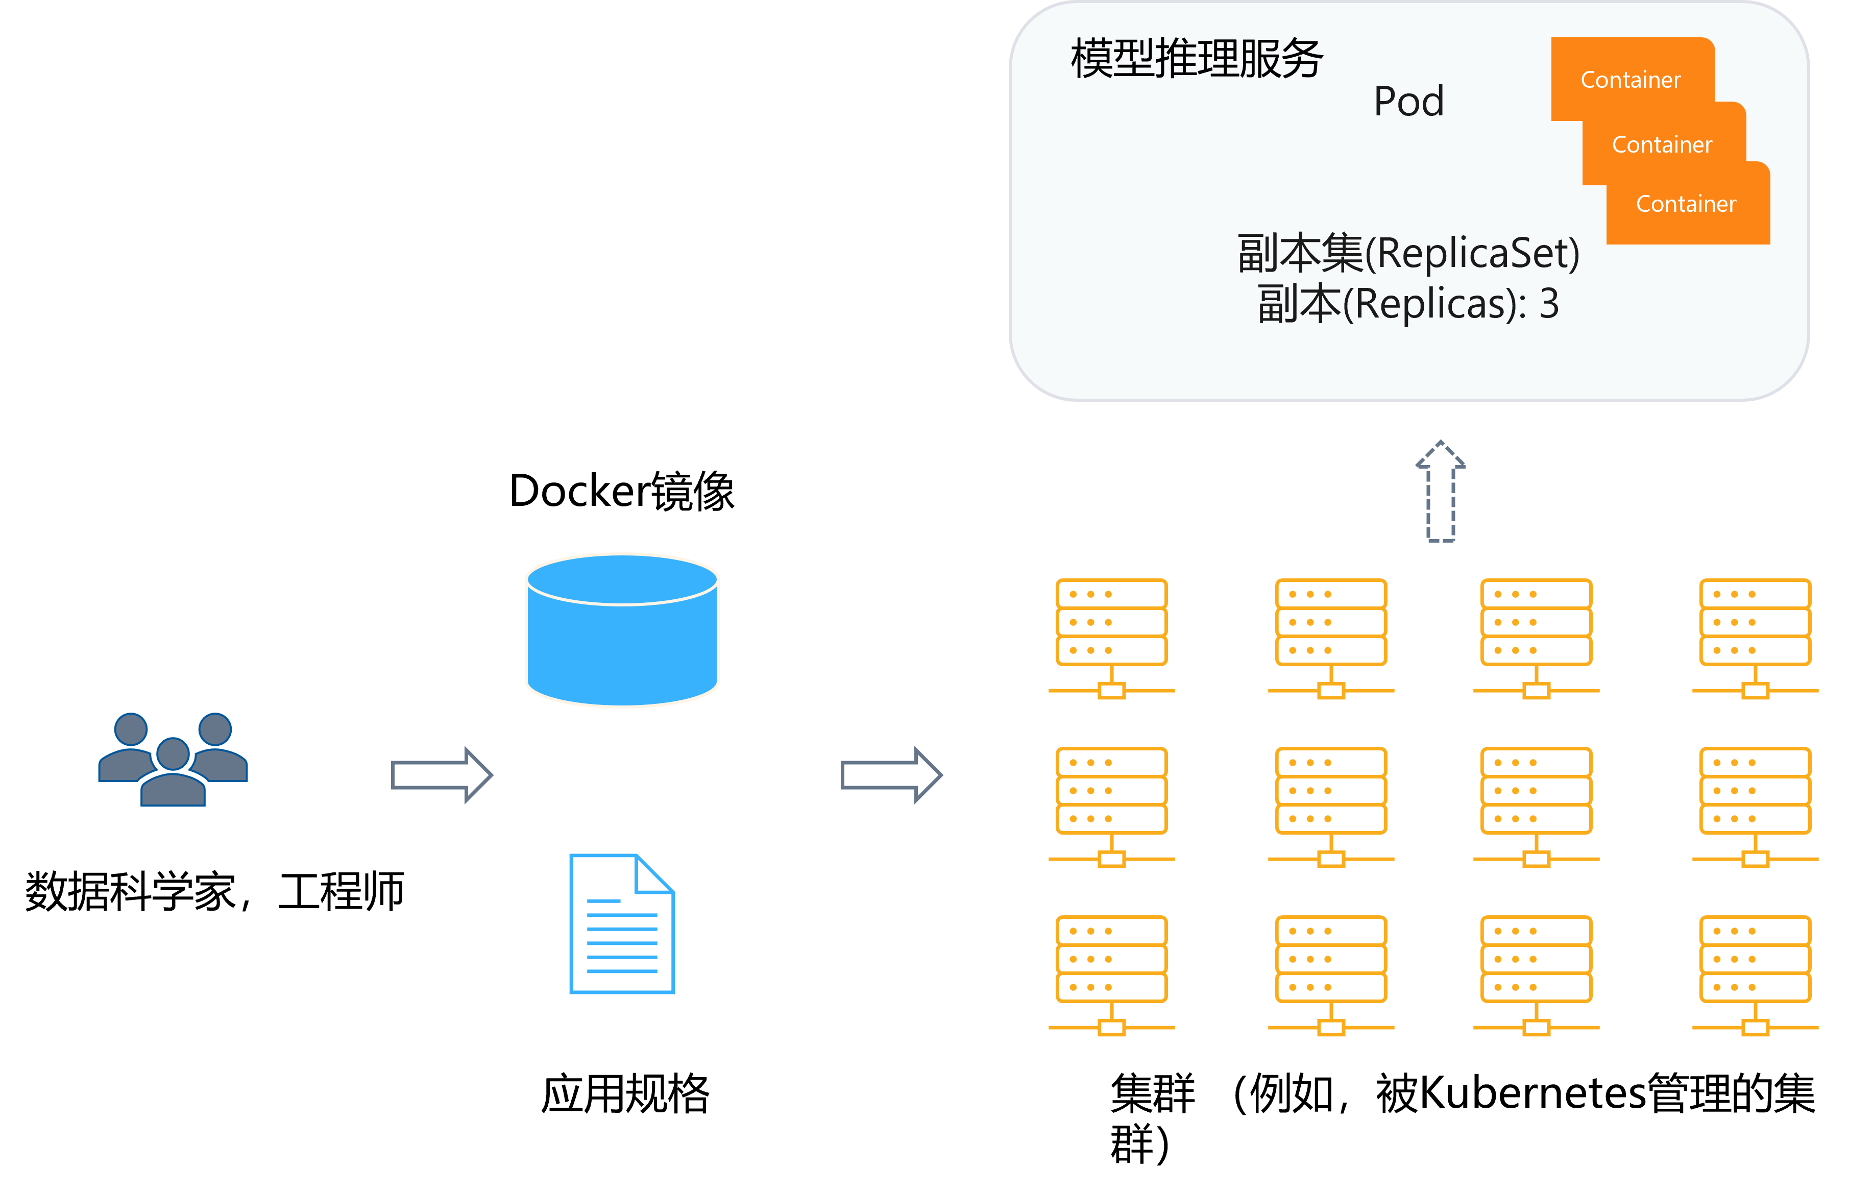
Scalability 扩展性
扩展性原因：
应对用户与请求的增长
提升推理系统吞吐量
通过底层 Kubernetes 部署平台，用户可以通过配置方便地自动部署多个推理服务的副本，并通过部署前端负载均衡服务，达到高扩展性提升吞吐量。更多副本也使得推理服务有了更高的可靠性。
https://devblogs.nvidia.com/kubernetes-ai-hyperparameter-search-experiments/

Slide 25
参考文献
Deep Learning Inference in Facebook Data Centers: Characterization, Performance Optimizations and Hardware Implications
Clipper: A Low-Latency Online Prediction Serving System
TFX: A TensorFlow-Based Production-Scale Machine Learning Platform
TensorFlow-Serving: Flexible, High-Performance ML Serving
Optimal Aggregation Policy for Reducing Tail Latency of Web Search
A Survey of Model Compression and Acceleration for Deep Neural Networks
CSE 599W: System for ML - Model Serving
https://developer.nvidia.com/deep-learning-performance-training-inference
DEEP COMPRESSION: COMPRESSING DEEP NEURAL NETWORKS WITH PRUNING, TRAINED QUANTIZATION AND HUFFMAN CODING
Learning both Weights and Connections for Efficient Neural Networks
DEEP LEARNING DEPLOYMENT WITH NVIDIA TENSORRT
Halide: A Language and Compiler for Optimizing Parallelism,Locality, and Recomputation in Image Processing Pipelines
TVM: An Automated End-to-End Optimizing Compiler for Deep Learning
8-bit Inference with TensorRT
https://github.com/microsoft/AI-System

Slide 26
Notes:
26

